Slide 1
Estado mental
Ceifa de Luz
Escola de Evangelização de Pacientes
Grupo Espírita Guillon Ribeiro
Notes:
No capítulo 28 da obra em estudo, Emmanuel nos presenteia com considerações breves, mas repletas de conceitos que constituem princípios da Doutrina Espírita.

Slide 2
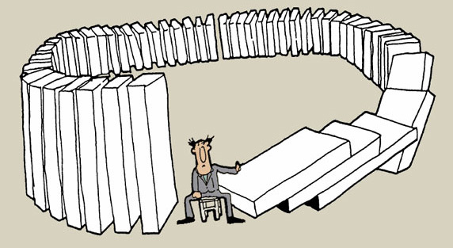
Impositivos cármicos
“A carga de condições menos felizes que trazemos de vidas passadas pode, comumente, acarretar-nos difíceis provações e privações, de caráter negativo, quando de nossa permanência na terra.”
(EMMANUEL. Ceifa de Luz, cap. 28.)
Notes:
Logo no primeiro parágrafo, o mentor nos relembra que para a maioria de nós as dores são reflexos das próprias ações infelizes acumuladas em vidas passadas, mecanismo explicado pela REENCARNAÇÃO. Muitas denominações religiosas, entre as quais o Espiritismo, referem-se a esse processo por meio do termo “carma”, que nada mais é que a observância de uma lei divina... [próximo slide]

Slide 3
Ação e reação
“É da lei o axioma que ‘cada um evolui com o esforço próprio’ e que ‘a colheita é a resposta da sementeira’. [...]
Quando erra, repete o tentame até acertá-lo.
Quando prejudica, volve a reparar, auxiliando a quem afligiu.
Desse modo, o trabalho é pessoal e intransferível.
Embora receba ajuda, orientação e estímulo, a ação é de cada um.”
(JOANNA DE ÂNGELIS. Episódios Diários, cap. 32.)
Notes:
... a lei de AÇÃO E REAÇÃO!
Nesse texto, Joanna de Ângelis destaca o caráter pessoal e intransferível desse ajuste de contas perante a economia divina. Embora nunca sejamos cobrados numa medida que não tenhamos condições de pagar e ainda recebamos auxílio de diversos Espíritos – encarnados e desencarnados –, nos cabe enfrentar com resignação as dificuldades que a Vida nos impõe... [próximo slide]

Slide 4
Dificuldades geralmente enfrentadas
Família desunida;
elevação moral
Atividade profissional não é a que desejamos;
regeneração de impulsos inferiores
Situação social não é a que sonhamos;
conquista da paciência e da humildade
Obstáculos econômicos;
aprendizado do uso sem abuso e sem desperdício
Corpo físico não corresponde à estrutura psicológica.
trabalho para a Vida Superior
(EMMANUEL. Ceifa de Luz, cap. 28.)
Notes:
Essas dificuldades podem ser de infinitas ordens, mas Emmanuel cita algumas nesse capítulo e que resumimos aqui. Veja que nosso desejo pessoal é sempre o de ter uma família unida, um emprego agradável, uma condição social que não nos imponha privações, uma situação financeira favorável e um corpo perfeito. No entanto, cada uma dessas posições são a ponte para a elevação moral, a regeneração de impulsos inferiores, a conquista da paciência e da humildade, o aprendizado do uso sem abuso e sem desperdício e o trabalho para a Vida Superior.
Por isso, cabe-nos rememorar o que Kardec destaca em O Evangelho Segundo o Espiritismo... [próximo slide]

Slide 5
Como encaramos a vida terrena?
“O homem pode suavizar ou aumentar o amargor de suas provas, conforme o modo por que encare a vida terrena.”
(ALLAN KARDEC. O Evangelho Segundo o Espiritismo, cap. 5, item 13.)
Notes:
Cabe-nos decidir se vamos nos voltar contra a bondade e a justiça de Deus, revoltando-nos e estendendo nossas provas (como destacado no ponto inicial de nosso estudo), ou se vamos mudar de atitude, aceitando as provas, construtivamente.

Slide 6
Revolução íntima
“Renovação é, também, disposição para abandonar os conceitos ultrapassados, produzindo revolução íntima, a penoso esforço...”
(JOANNA DE ÂNGELIS. Convites da Vida, cap. 49.)
Notes:
É o que assevera Joanna, quando nos diz que abandonar ideias e atitudes ultrapassadas exige disposição, isto é, vontade, esforço e perseverança, dado que essa renovação pode ser penosa, uma vez que enfrentaremos conceitos arraigados há séculos, talvez.

Slide 7
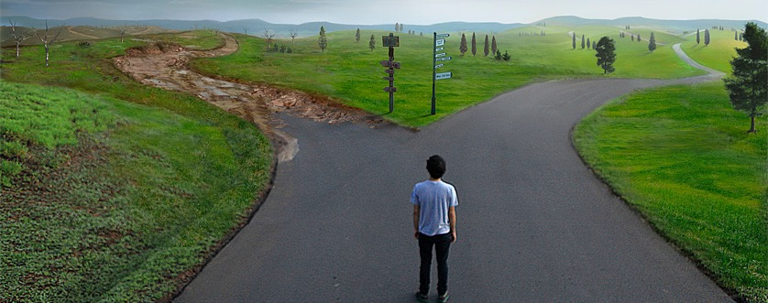
Escolha do estado mental
“Indiscutivelmente, nem sempre conseguimos eleger as ocorrências que nos favoreçam os melhores desejos, mas podemos, em qualquer posição, escolher o estado mental justo para aceitá-las com a possibilidade de convertê-las, em trilhas de acesso ao infinito Bem...”
(EMMANUEL. Ceifa de Luz, cap. 28.)
Notes:
Emmanuel conclui seu comentário ressaltando o atributo que Deus nos outorgou, o LIVRE-ARBÍTRIO, para escolhermos o estado mental que conduzirá nossas ações de agora, com vistas ao futuro. Por acréscimo, ainda podemos destacar outro princípio correlato: a lei de SINTONIA, segundo a qual atraímos para nós as energias semelhantes às que emitimos por nossas ondas mentais, somando-se a estas. [próximo slide]

Slide 8
No campo da mente
“O homem se torna aquilo que cultiva na mente.
A usina mental é dínamo gerador de que o espírito se utiliza para a viagem carnal...
[...] Se embalas pesadelos, defrontarás sempre sofrimentos.
Se vitalizas esperanças de paz, encontrarás tranquilidade.”
(JOANNA DE ÂNGELIS. Momentos de Felicidade, cap. 20.)
Notes:
É o que aponta Joanna, em consonância com vários outros autores da literatura espírita, reforçando, em outras palavras, a máxima de que os frutos são conforme a árvore que os produziu.

Slide 9
Reflita
Qual estado mental você tem escolhido?
Qual tem sido sua postura diante das dificuldades?
Você tem recorrido à queixa e à lamentação?
Ou as tem aproveitado como oportunidade de crescimento?

